Slide 1

自然语言处理与实践
L1: Text Expressions
Spring 2025

Slide 2
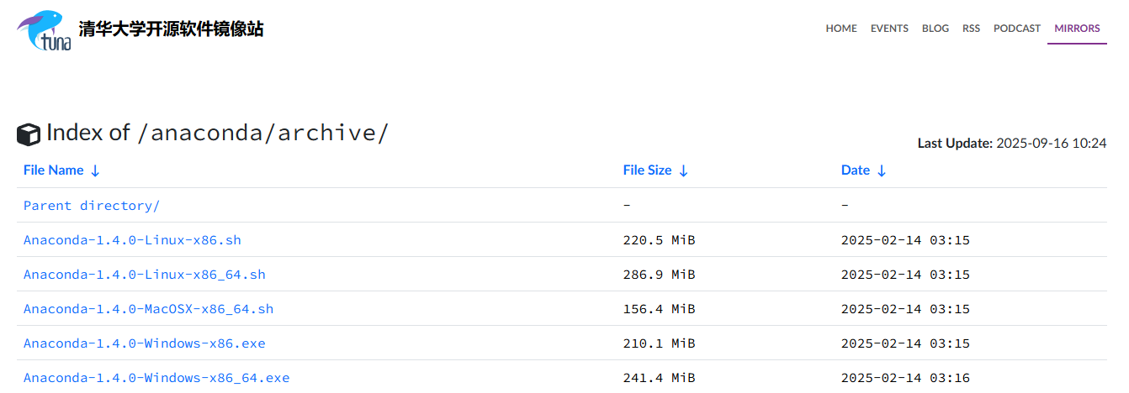
Anaconda下载安装
官方下载地址：
https://www.anaconda.com/download
清华镜像下载地址：
https://mirrors.tuna.tsinghua.edu.cn/anaconda/archive/

Slide 3

Anaconda下载安装
双击运行：
点击【next】：

Slide 4
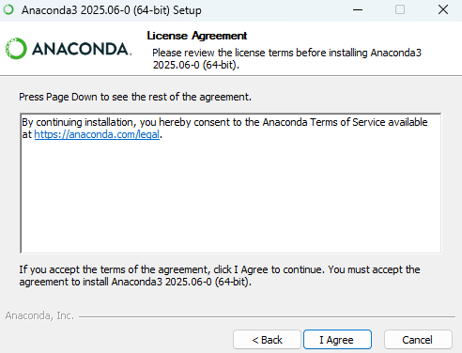
Anaconda下载安装
点击【I Agree】：

Slide 5
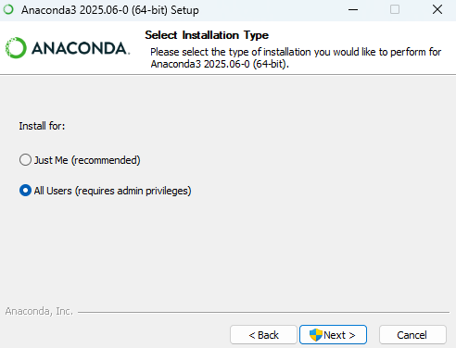
Anaconda下载安装
选择【All Users】，并点击【Next】：

Slide 6
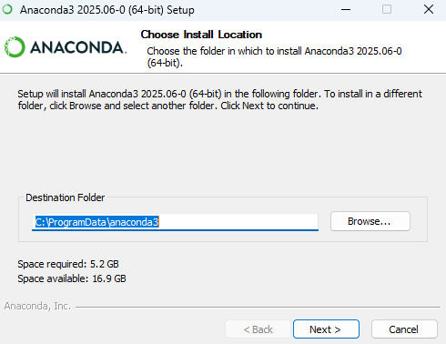
Anaconda下载安装
选择安装位置，并点击【Next】：

Slide 7
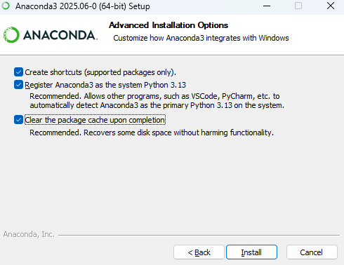
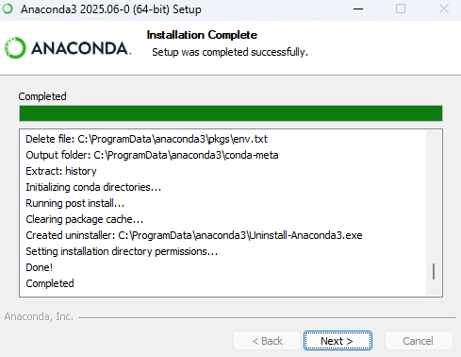
Anaconda下载安装
选择【Install】后等待安装：

Slide 8

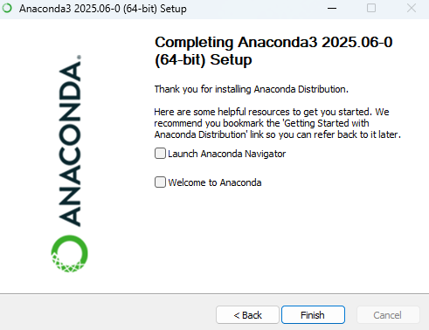
Anaconda下载安装
点击【Next】，点击【Finish】，安装完成：

Slide 9
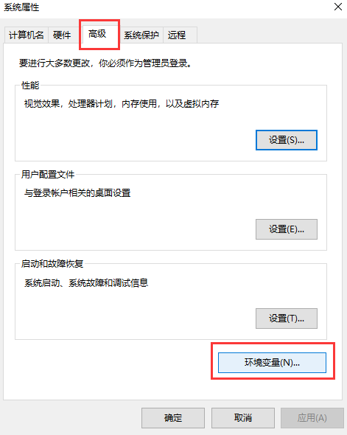
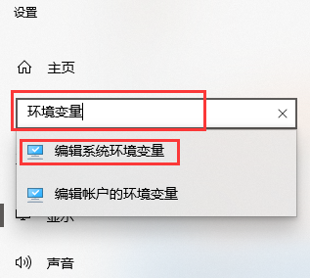
Anaconda环境配置
在电脑【设置】里搜索【环境变量】，然后选择【编辑系统环境变量】并打开；
在【高级】下，点击【环境变量】；

Slide 10
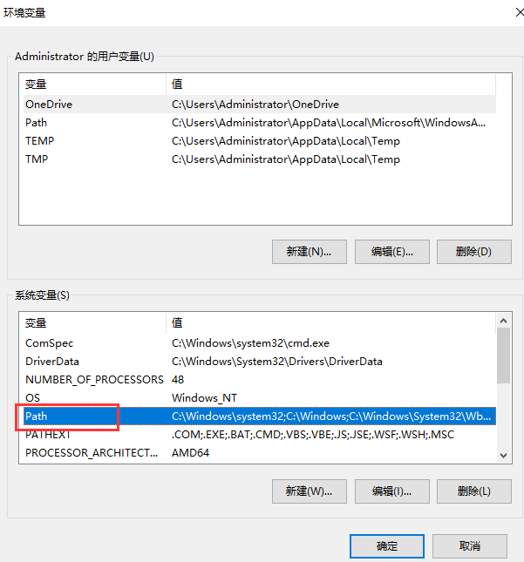
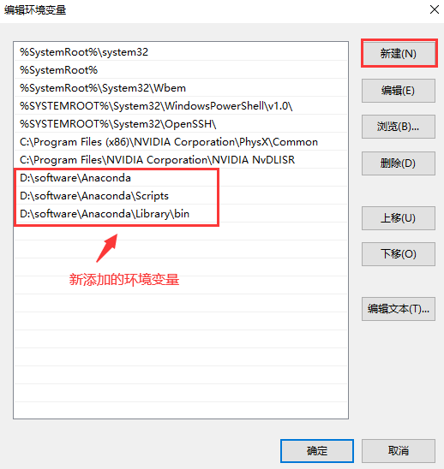
Anaconda环境配置
双击【系统变量】中的【Path】；
点击【新建】，并依次加入下面变量，最后点击【确定】即可。

Slide 11
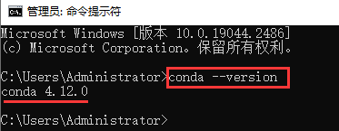
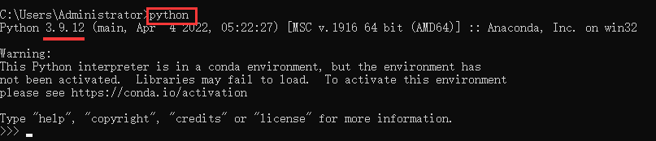
测试Anaconda是否安装成功
打开命令行，输入【conda –version】：
输入【python】：

Slide 12
Anaconda常用指令
创建虚拟环境：
激活/进入/使用虚拟环境：
退出当前环境：
复制虚拟环境：
conda create --name env_name python=3.6 # 创建指定python版本
conda activate env_name
conda deactivate env_name
conda create --name new_env_name --clone old_env_name

Slide 13
Anaconda常用指令
删除某个环境：
安装/卸载包：
conda remove --name env_name --all
conda remove --name env_name --all
conda install re
conda install xx=版本号 # 指定版本号
conda install xxx -i 源名称或链接 # 指定下载源
conda uninstall xxx

Slide 14
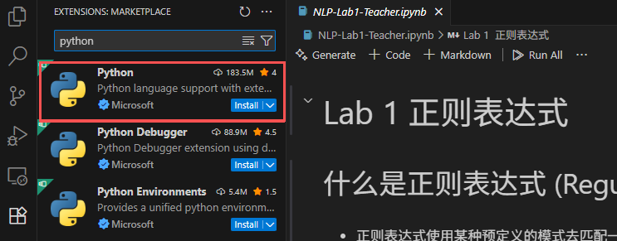
在VSCode中使用Anaconda

Slide 15
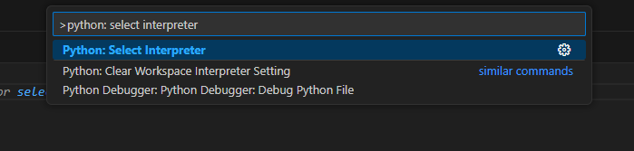
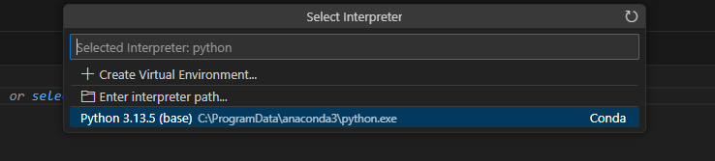
在VSCode中使用Anaconda
Ctrl+Shift+P

Slide 16
requirements.txt
该文件列出了项目所有外部依赖的名称和版本号,让项目环境可复制、可管理，是团队协作和项目部署的关键。
在你的项目环境中，运行以下命令，会自动生成一个包含所有已安装包的文件
当你在另一台电脑上或新环境中部署项目时，只需运行以下命令，pip 就会根据文件内容自动安装所有依赖。
pip freeze > requirements.txt
pip install -r requirements.txt

Slide 17
Cursor下载安装
Cursor 是一款专为AI 驱动的开发设计的代码编辑器。它基于 VS Code 的源代码构建，但在其基础上深度集成了 AI 功能。
官方下载地址：https://cursor.com/cn/downloads
官方教程文档：https://cursordocs.com/docs
安装过程和VSCode大致相同，界面与 VS Code 几乎完全相同，主要区别在于界面右侧的 Chat 区域，这是你与 AI 交互的主要窗口。

Slide 18
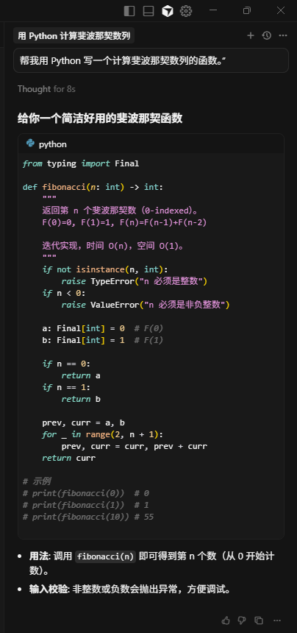
Cursor Chat
默认在编辑器右侧。如果关闭了，可以按 Ctrl+L 或点击右上角的聊天图标打开。
回答问题： 询问编程相关问题，比如“Python 的装饰器是什么？”
生成代码： 告诉它你的需求，比如“帮我用 Python 写一个计算斐波那契数列的函数。”
解释代码： 选中一段你不理解的代码，然后通过右键菜单或直接在聊天框中提问：“解释一下这段代码。”

Slide 19
Cursor Edit
可以直接在编辑器内让 AI 修改或生成代码。
选中你想要修改或作为上下文的代码片段。按下 Ctrl+K： 一个浮动输入框会出现在你选中的代码上方。
输入指令： 在输入框中告诉 AI 你想做什么。例如：
  “将这段代码重构成一个类。”
  “为这个函数添加注释。”
  “检查这段代码是否有 bug，并修复。”
AI 生成代码后，你可以按 Tab 键接受，或按 Esc 键拒绝。

Slide 20
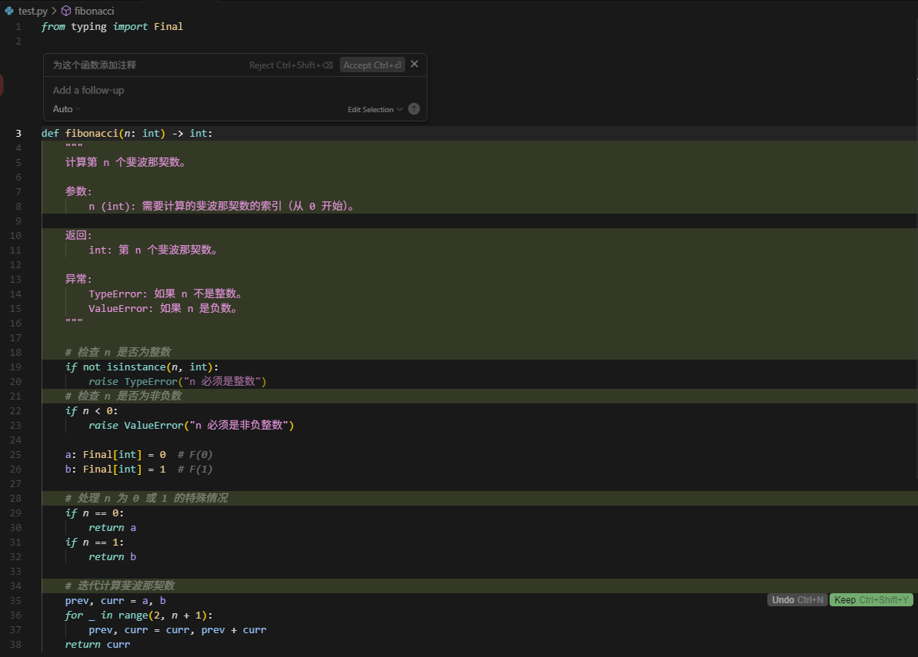
Cursor Edit

Slide 21
Cursor Terminal
AI 终端可以帮助你理解和解决终端中遇到的错误。
Ctrl+` 打开终端。当终端出现错误时，你可以点击错误旁边的 “Explain this error” 按钮。AI 会立刻为你分析错误原因并提供可能的解决方案。

Slide 22
文本预处理
判断一个字符串是不是某种固定格式
例如，判断用户输入的是不是邮箱地址、IP地址、电话号码…...
查找符合某些复杂规则的字符串
例如，woodchuck，woodchucks，Woodchuck，Woodchucks
从无结构化的文本中抽取出结构化信息
张三 | 北京大学
李四 | 华东师范大学
王五 | 复旦大学
例如，张三考上了北京大学，李四考上了华东师范大学，王五考上了复旦大学

Slide 23
正则表达式

Slide 24
什么是正则表达式 (Regular Expressions) ？
正则表达式使用某种预定义的模式去匹配一类具有共同特征的字符串，主要用于处理字符串，可以快速、准确地完成复杂的查找、替换等处理要求，在文本编辑与处理、网页爬虫之类的场合中有重要应用。
正则表达式就是对字符串（包括普通字符，例如，a 到 z 之间的字母）和特殊字符（称为“元字符”）操作的一种逻辑公式。
使用单个字符串来描述匹配一系列符合某个句法规则的字符串。

Slide 25
正则表达式搜索过程
正则表达式过程：依次拿出表达式和文本中的字符比较，如果每一个字符都能匹配，则匹配成功，否则匹配失败。如果有多个匹配项，则可以将搜索设计为返回行上的每个匹配项，或者只返回第一个匹配项。

Slide 26
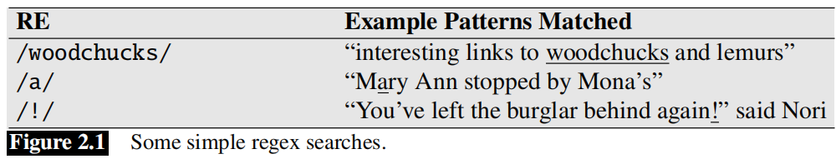
最简单的正则表达式是简单字符序列
匹配字符串序列
import re r="woodchucks" match=re.search(r,"Woodchucks:interesting links to woodchucks and lemurs") print(match.span()) print(match)
(32, 42) <re.Match object; span=(32, 42), match='woodchucks'>

Slide 27
最简单的正则表达式是简单字符序列
匹配字符串序列
正则表达式大小写敏感
import re r="a" match=re.search(r,"Mary Ann stopped by Mona’s") print(match.span())
(1, 2)

Slide 28
最简单的正则表达式是简单字符序列
匹配字符串序列
import re r="!" match=re.search(r,"“You’ve left the burglar behind again!” said Nori") print(match.span())
(37, 38)

Slide 29
最简单的正则表达式是简单字符序列
匹配字符串序列
import re r="帮助" match=re.search(r,"我需要你的帮助") print(match)
<re.Match object; span=(5, 7), match='帮助'>

Slide 30
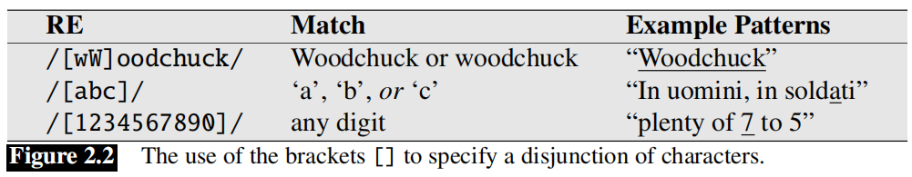
正则表达式语法——Disjunctions（析取）
匹配[ ]中列举的任一字符
import re r="[Ww]oodchucks" match=re.search(r,"Woodchucks or woodchucks") print(match.span())
(0, 10)

Slide 31
正则表达式语法——Disjunctions（析取）
匹配[ ]中列举的任一字符
import re r="[Ww]oodchucks" match=re.findall(r,"Woodchucks or woodchucks") print(match)
['Woodchucks', 'woodchucks']

Slide 32
正则表达式语法——Disjunctions（析取）
匹配[ ]中列举的任一字符
import re r="[abc]" match=re.search(r,"In uomini, in soldati") print(match)
<re.Match object; span=(18, 19), match='a'>

Slide 33
正则表达式语法——Disjunctions（析取）
匹配[ ]中列举的任一字符
import re r="[1234567890]" match=re.search(r,"plenty of 7 to 5") print(match)
<re.Match object; span=(10, 11), match='7'>

Slide 34
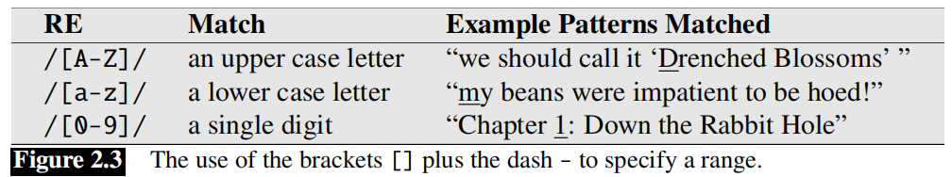
正则表达式语法——Disjunctions（析取）
范围 [A-Z][a-z][0-9]
import re r="[A-Z]" match=re.search(r,"we should call it ‘Drenched Blossoms’") print(match)
<re.Match object; span=(19, 20), match='D'>

Slide 35
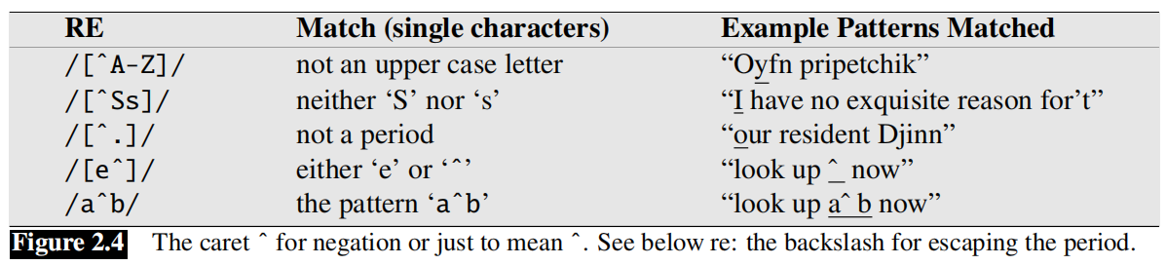
正则表达式语法——Negation in Disjunction
[^Ss] ^在方框中表示非后面的字符开头
import re r="[^A-Z]" match=re.search(r,"Oyfn pripetchik") print(match)
<re.Match object; span=(1, 2), match='y'>

Slide 36
正则表达式语法——Negation in Disjunction
[^Ss] ^在方框中表示非后面的字符开头
import re r="[e^]" match=re.search(r,"look up ^ now") print(match)
<re.Match object; span=(8, 9), match='^'>

Slide 37
正则表达式语法——More Disjunction
? * + .
Pattern | Matches
colou?r | ？前面的可以省略 | color colour
oo*h! | *前面的字符可以重复0次或者多次 | oh! ooh! oooh! ooooh!
o+h! | +前面的字符可以重复1次或者多次 | oh! ooh! oooh! ooooh!
baa+ |  | baa baaa baaaa baaaaa
beg.n | .表示统配一个字符 | begin begun begun beg3n

Slide 38
正则表达式语法——More Disjunction
^表示以[]里面的字符开头，$表示以前面字符结尾
Pattern | Matches
^[A-Z] | Palo Alto
^[^A-Za-z] | 1Hello
\.$ | The end.
.$ | The end? The end!

Slide 39
匹配一个字符
字符 | 功能
. | 匹配任意1个字符（除了\n）
[ ] | 匹配[ ]中列举的字符
\d | 匹配数字，即0-9
\D | 匹配非数字，即不是数字

Slide 40
匹配多个字符
字符 | 功能
* | 匹配前一个字符出现0次或者无限次，即可有可无
+ | 匹配前一个字符出现1次或者无限次，即至少有1次
? | 匹配前一个字符出现1次或者0次，即要么有1次，要么没有
{m} | 匹配前一个字符出现m次
{m,n} | 匹配前一个字符出现从m到n次

Slide 41
匹配开头或结尾字符
字符 | 功能
^ | 匹配字符串开头
$ | 匹配字符串结尾 （到此处结尾，后面没有内容，有内容报错）

Slide 42
如何使用正则表达式——例子
例如，找出所有文本中的the
the 无法找出大写的The [tT]he other 或者theology [^a-zA-Z][tT]he[^a-zA-Z] 找出文本中所有大小写开头the

Slide 43
re模块的方法
re提供了正则表达式操作所需要的功能，也可以直接re的方法或者把模式编译成正则表达式对象再使用。
第一步，要引入re模块
第二步，定义匹配规则
第三步，调用模块函数以列表形式返回匹配到的字符串
import re
r=re.compile(‘匹配规则’)
a = re.findall(r,“要匹配的字符串”)
a=re.findall("网络爬虫","学习网络爬虫需要用到正则表达式")
print(a) # 输出[‘网络爬虫’]

Slide 44
re模块的方法
compile (pattern) ：创建模式对象，根据一个模式字符串和可选的标志参数生成一个正则表达式对象。该对象拥有一系列方法用于正则表达式匹配和替换。pattern=re.compile(r’[,./\\?[]\|]’) pattern.split(text)
match(pattern,string)：从字符串开始处匹配模式，返回match对象或者None，或者compile对象的.match(“要匹配的字符串”)
group()：result.group() 提取匹配对象的字符串信息
split(pattern,string)：根据模式匹配项分割字符串
sub(pat,repl,string): 将字符串中所有pat的匹配项用repl替换，返回新字符串
findall(pattern,string)：列出字符串中模式的所有匹配项

Slide 45
在python中如何使用正则表达式
import re r="(hi|hello|hey)[ ]*([a-z]*)" match=re.match(r,"hello Rose") print(match) if match: item=list(match.groups()) print(item)
<re.Match object; span=(0, 6), match='hello '> ['hello', '']

Slide 46
在python中如何使用正则表达式
import re text="alpha.beta....gama delta" result=re.split('[\.]+',text) print(result) #['alpha', 'beta', 'gama delta'] pat='[a-zA-z]+' result=re.findall(pat,text) print(result) #['alpha', 'beta', 'gama', 'delta'] pat="{name}" text="Dear {name}：" result=re.sub(pat,"Mr.John",text) print(result) #Dear Mr.John： re.sub(“a”,lambda x:x.group(0).upper(),“aaa abc abde”) # 输出'AAA Abc Abde'

Slide 47
感谢聆听

